Slide 1

Escribe esta clase en tu cuaderno de música.
Lenguaje musical - clase 2 y 3
Antes de empezar haz clic aquí:
https://www.youtube.com/watch?v=_ERbiHqnWwc
Objetivo: Reconocer elementos básicos del lenguaje musical.
Habilidad: Reconocer.
El lenguaje musical
Es una expresión artística en la que existe una melodía, un ritmo y un pulso, que en conjunto crean una composición musical o canción. El lenguaje musical puede expresarse a través del pentagrama.
El lenguaje musical nos ayuda a comprender la música, a leerla e interpretarla, a escribirla y crearla.
La melodía es un conjunto de sonidos que forman una frase reconocible por la persona que la escucha. La melodía es la parte de la música que más fácilmente podemos recordar, lo que tarareamos cuando recordamos una canción.

Slide 2
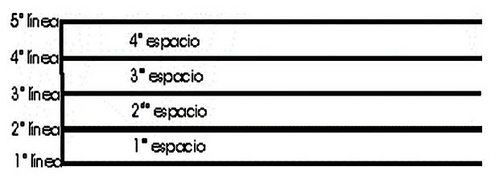
Elementos básicos del lenguaje musical
El Pentagrama: Es un conjunto de cinco líneas horizontales que se utiliza para escribir los signos musicales. Se utilizan tanto las líneas como los espacios y se cuentan de abajo hacia arriba.

Slide 3
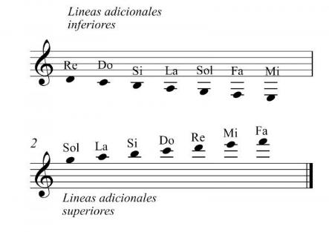
Notas musicales:
Los sonidos musicales están representados por las notas. La altura del sonido se representa poniendo estos signos en las diferentes líneas y espacios del pentagrama. Hay siete notas musicales:
DO, RE, MI, FA, SOL, LA, SI.
Los sonidos más graves se escriben en la parte más baja del pentagrama, y los más agudos en la más alta.
Cuando las notas no caben en el pentagrama, porque son demasiado agudas o demasiado graves, se utilizan las líneas adicionales.

Slide 4
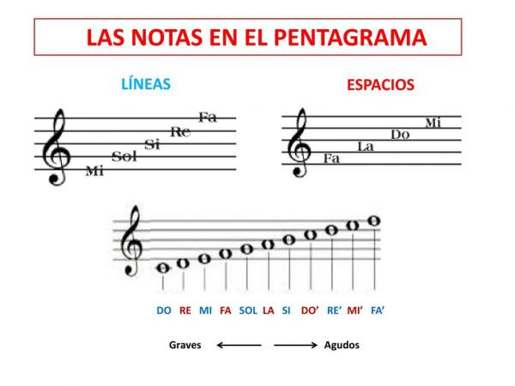

Slide 5
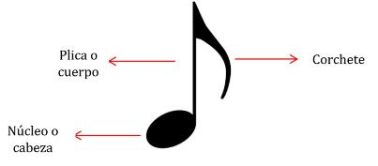
Las figuras musicales
Las figuras musicales son símbolos que se usan para representar gráficamente los sonidos musicales de forma escrita.
La cualidad principal de las figuras musicales es que representan la duración del sonido según el valor de cada figura, y la altura del sonido según su ubicación en el pentagrama.
¿Cuáles son las partes de una figura musical?
Las partes de una figura musical tienen un nombre asignado, y cada una de ellas tiene una función particular al momento de escribir la música, son: cabeza, plica y corchete.
También existen los silencios, estos son símbolos musicales que representan, como su nombre lo indica, el silencio. En la música, la práctica del silencio es fundamental para dar variedad a una pieza musical.

Slide 6
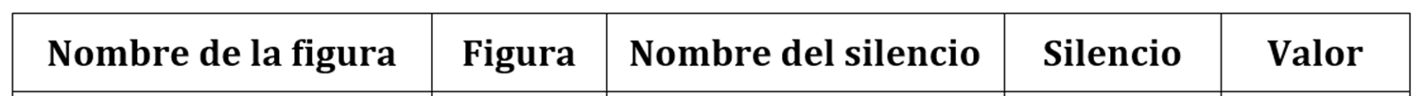
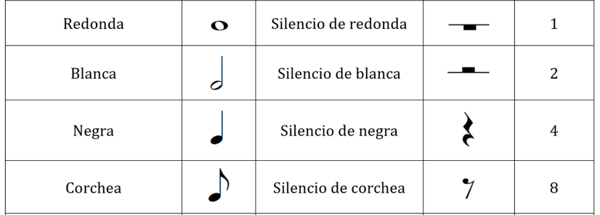

Tipos de figuras musicales:
4
1
1/2
Consultas y registro fotográfico de contenidos en el cuaderno a los siguientes correos:
proferositarm@gmail.com o tiapilyisl@gmail.com

Slide 7
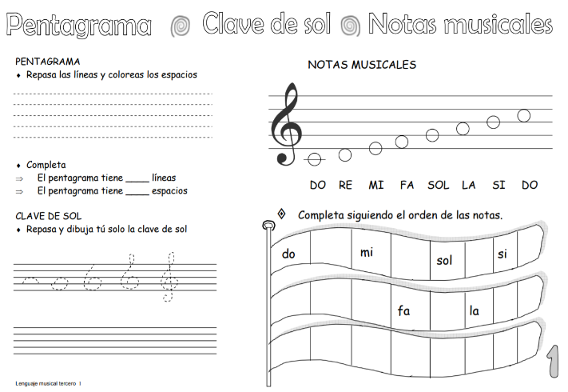

Slide 8
